Slide 1
Антонич Богдан-Ігор Васильович
«Його душа у слово перейшла»
Підготувала
учениця 11-Б класу
ЗОШ І-ІІІст. №11
Відняк Людмила

Slide 2
Зміст
Біографія
Дитинство
Навчання
Життя та інтереси
Визнання
Джерела

Slide 3
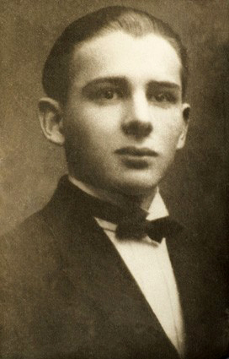
Богдан-Ігор Анто́нич -
український поет, прозаїк, перекладач, літературознавець.

Slide 4
Біографія
Народився на Лемківщині в родині греко-католицького священика Василя. Справжнє прізвище батька було Кіт, яке родина змінила перед народженням єдиного сина. Мати майбутнього письменника, Ольга Волошинович, походила із села Липовець.
Початкову освіту майбутній поет здобував під наглядом приватної вчительки.

Slide 5
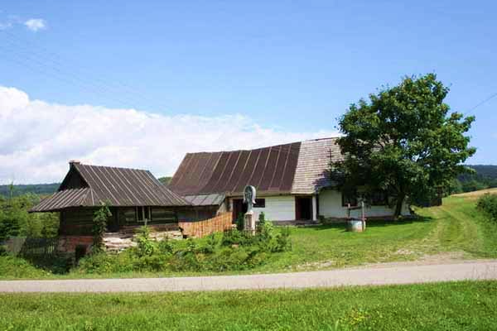

Slide 6
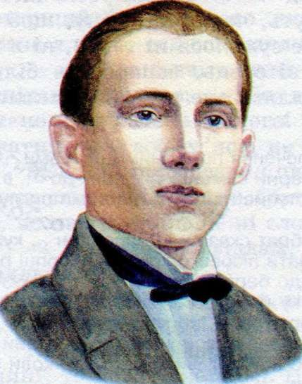
Коли у 1919 році рідного брата матері, Олександра Волошиновича, за спробу обєднання польської і словацької часток Лемківщини засудили до страти, родина Антоничів з десятилітнім сином проживала певний час на Пряшівщині.

Slide 7
Упродовж 1920–1928 навчався у гімназії гуманітарного типу імені Королеви Софії у Сяноку.
«На цілу Лемківщину це була одинока гімназія, де вчили також і української мови».
Тут викладали, зокрема, проф. Володимир Чайківський, проф. Лев Ґец. З першого і до останнього класу Антонич відзначався як найкращий учень.

Slide 8
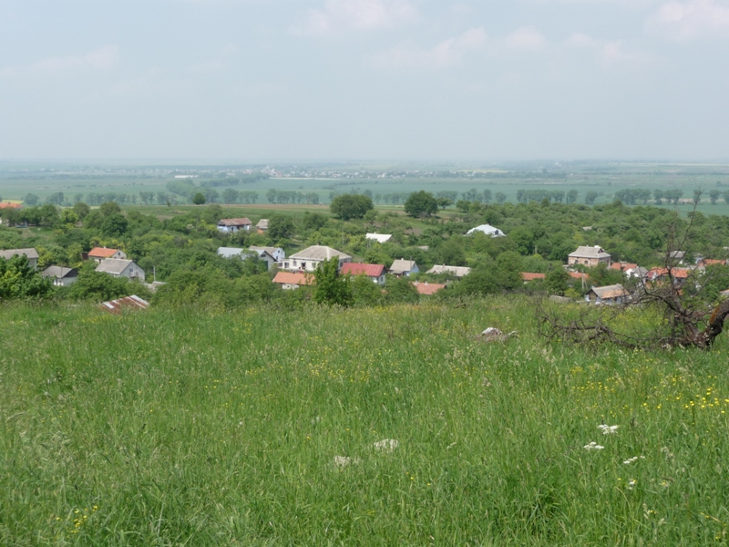
Із середини 1920-х років батьки Богдана Ігоря Антонича жили у селі Бортятин.
Б. І. Антонич часто приїжджав сюди, тут написав низку своїх творів.

Slide 9
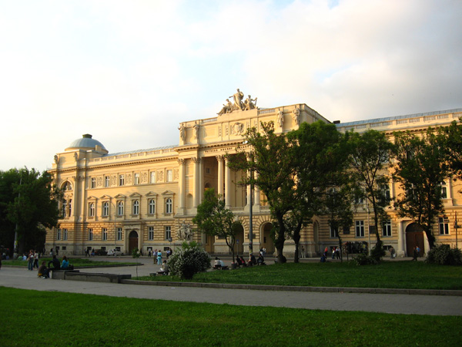
Протягом 1928–1933
Б. І. Антонич — студент Львівського університету Яна Казимира, де навчався на філософському факультеті (спеціальність — польська філологія).
Ще під час навчання в університеті Антонич пристрасно включився в літературне та громадське життя столиці Західної України, був членом гуртка студентів-україністів при Науковій секції Товариства «Прихильників освіти».

Slide 10
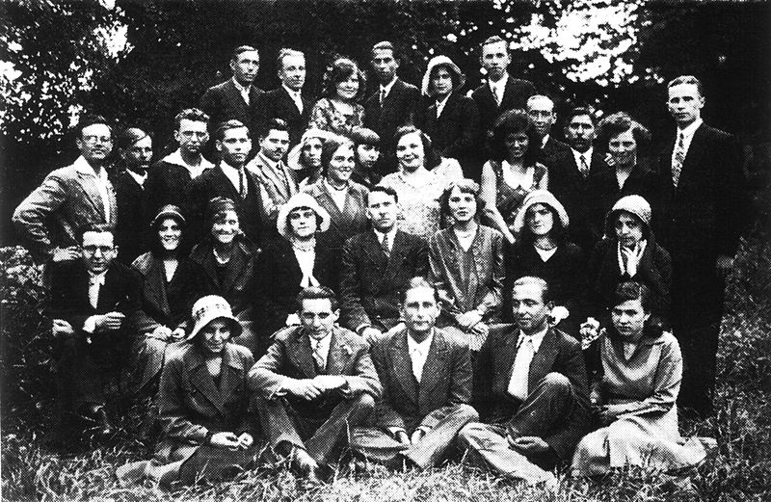
Наполегливо почав вивчати нюанси української мови, вчитуючись не тільки в словники та граматично-лінгвістичні підручники, але також у твори поетів Радянської України.
Гурток студентів-україністів у Львові, червень 1931 р.
2 ряд знизу, перший зліва— Б. І. Антонич.

Slide 11

Перший свій вірш поет опублікував 1931 року у пластовому журналі «Вогні».
Незважаючи на велику поетичну творчість і важкий процес засвоєння літературної мови, поет все-таки знаходив час на працю в інших жанрах та на публіцистику. Проводив редакторську діяльність, деякий час редагував журнал «Дажбог». Антонич також малював, грав на скрипці і компонував музику, мріяв бути композитором.

Slide 12
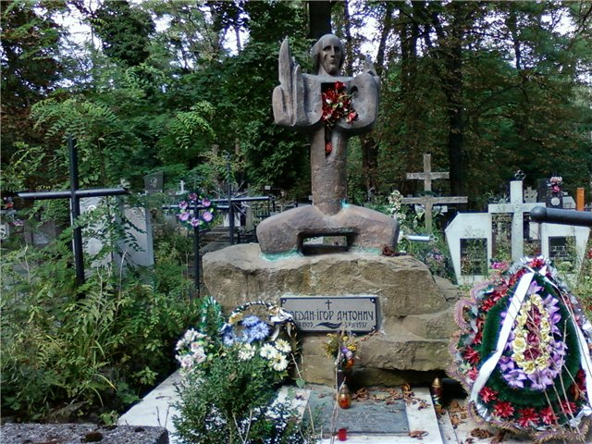
Помер Антонич на двадцять восьмому році життя. Після перенесеного апендициту та наступного запалення легенів перевтомлене довгою і високою гарячкою серце не витримало.
Похований у Львові на Янівському цвинтарі.

Slide 13
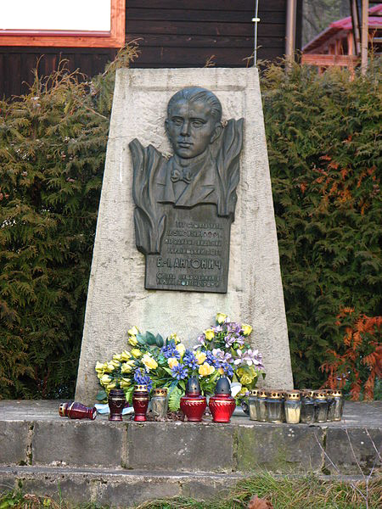
Визнання
Після його смерті та входження Західної України в склад УРСР Антонич, як аполітичний поет-містик, був заборонений; інтерес до нього виник лише в 1960-і роки в українській діаспорі, а потім й у СРСР. Його вірші перекладені багатьма мовами. У 1989 році у Львові встановлена меморіальна дошка на Городоцькій вулиці, буд. 50, де він жив. Меморіальна дошка Антоничу встановлена й на його батьківщині в
с. Новиці (Польща).

Slide 14
Джерела
http://msmb.org.ua/books/thematic_bibliography/274/
http://uk.wikipedia.org/wiki/%D0%90%D0%BD%D1%82%D0%BE%D0%BD%D0%B8%D1%87_%D0%91%D0%BE%D0%B3%D0%B4%D0%B0%D0%BD%D0%86%D0%B3%D0%BE%D1%80_%D0%92%D0%B0%D1%81%D0%B8%D0%BB%D1%8C%D0%BE%D0%B2%D0%B8%D1%87

